Slide 1




РАС-ВИН
Программное обеспечение для полной автономности дрона под названием РАС-ВИН, на основе инерциальных систем
Кубзин Иван Васильевич
Телефон: +79063156787
Телегам: @TheyF0undMe

Slide 2
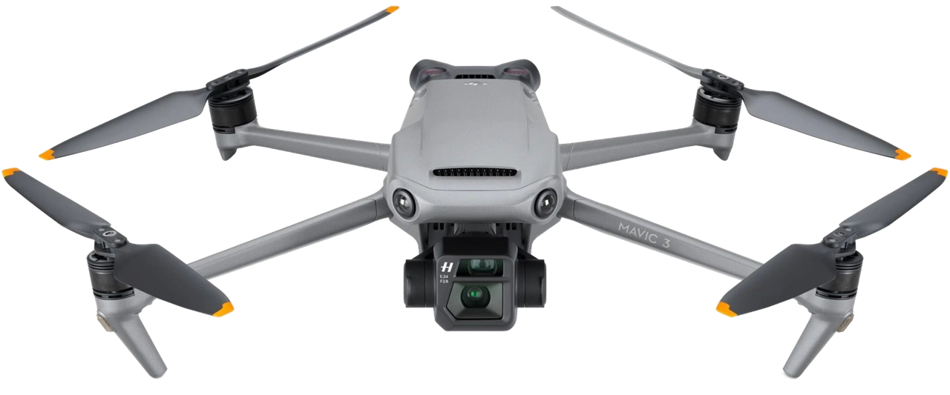
Задача
Целевая аудитория: предприятия ВПК Саратовской области (ОАО НПП «Алмаз», АО Саратовский радиоприборный завод», «Сигнал»), геологоразведочные компание, частные компании, промыщленные производства.
Проблемы :
Зависимость от GPS-дрон, работающий по GPS, сбивается с пути при съемке труднодоступного склона из-за искажения сигнала.
Отсутствие полной автономности, связанное с невозможностью длительных автономных полётов-предприятия теряют время, когда дрон с GPS не может выполнять инспекцию участка из-за ограничений по времени полёта.

Slide 3
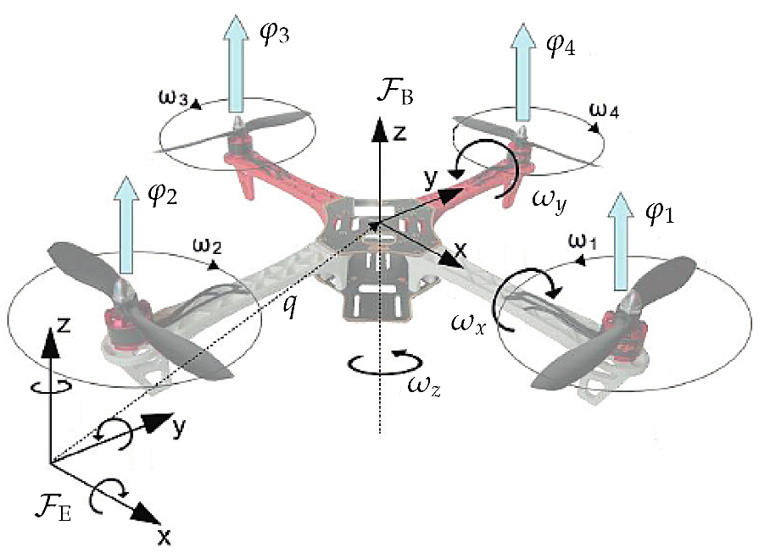
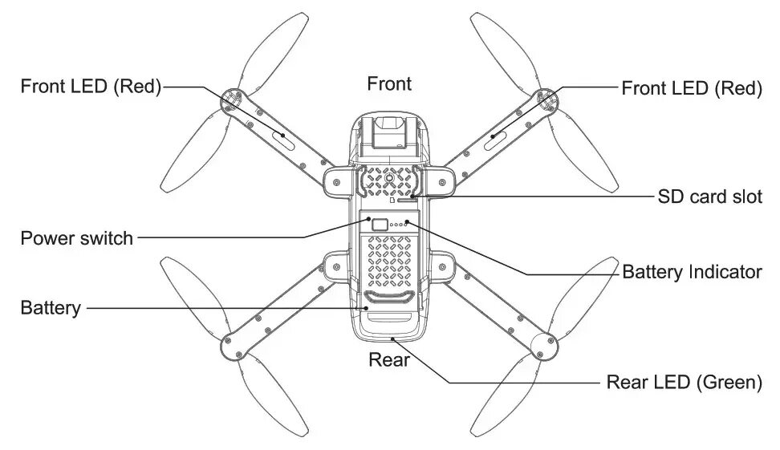
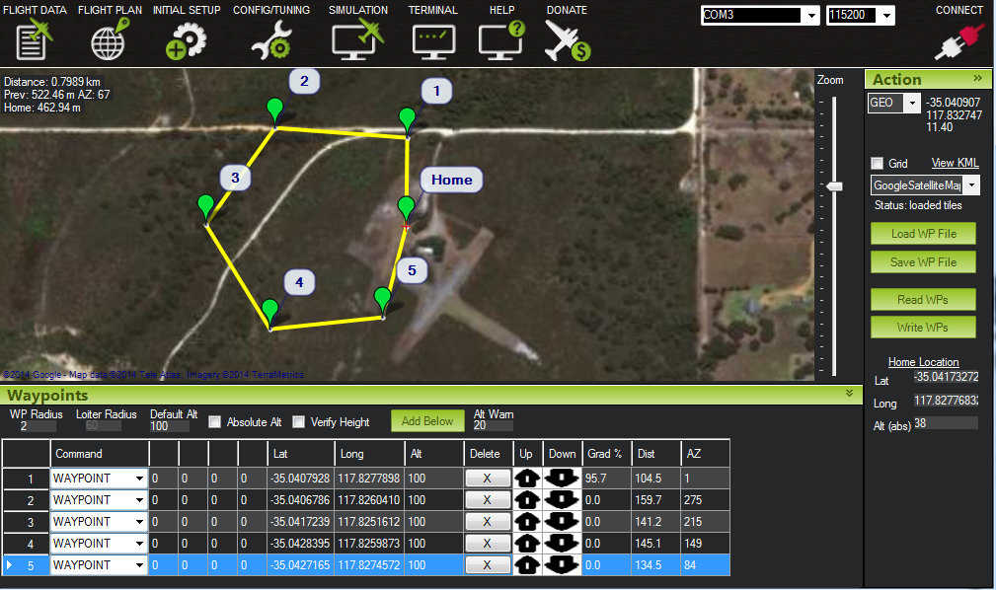
Решение
Решением будет: создание программного обеспечение для автономности дрона, на основе инерциальных систем.
Использование инерциальных систем непосредственно на дроне без GPS для возможности работать при любых условиях, что повышает производительность труда.
Схема дрона с возможностью использования программного обеспечения для повышения мобильности.
Создание программного обеспечения для полной автономности дрона, что повысит эффективность и безопасность специалистов работающих в особо опасных условиях

